Slide 1
Взаимосвязь литературы и живописи XIX-XX веков: от романтизма к футуризму
(на материале художественных произведений и картин
М. Ю. Лермонтова и Д. Д. Бурлюка)
Подготовила: М. Анастасия,
ученица МБОУ «Лицей № 13»
Научный руководитель: Иванова О. С., учитель русского языка и литературы МБОУ «Лицей № 13»

Slide 2
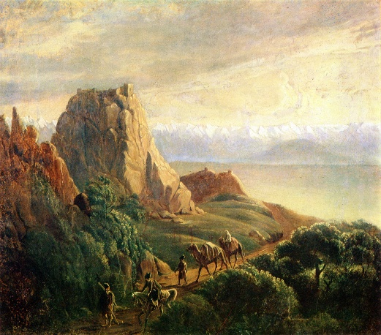
«Живопись, как и всякое явление культуры,
можно рассматривать с разных точек зрения. Скажем – и с литературной...»
С. К. Маковский

Slide 3
Гипотеза: взаимосвязь литературы и живописи в романтизме и футуризме выражена по-разному: преобладающим видом искусства романтизма можно назвать литературу, а доминантой футуризма – живопись.

Slide 4
Актуальность нашего исследования была обусловлена:
отсутствием сопоставления взаимосвязи и взаимовлияния литературы и живописи различных творческих направлений;
возможностью использования результатов данной работы на уроках МХК и литературы с целью более доступного объяснения основных принципов того или иного творческого направления.

Slide 5
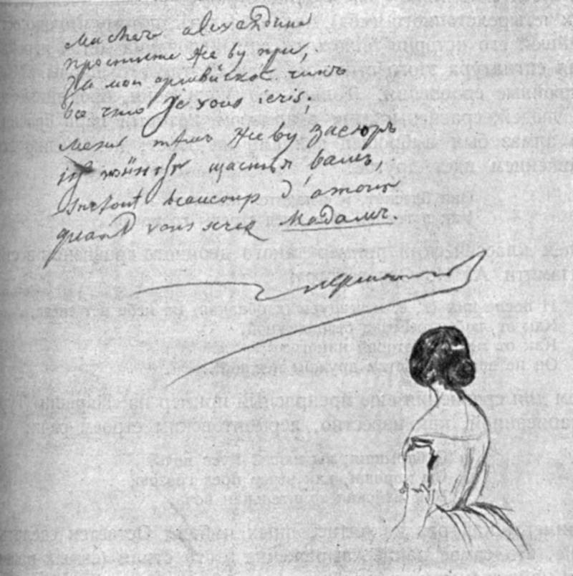
Объектом исследования стали художественные тексты и картины
М. Ю. Лермонтов и
Д. Д. Бурлюка.
Предметом – взаимосвязь двух видов искусства (литературы и живописи) в романтизме и футуризме.

Slide 6
В работе были использованы следующие методы и приёмы: анализ (художественных текстов, картин),
сравнение (внутри одного направления, между направлениями), обобщение, систематизация, исторический метод.

Slide 7
Романтизм
Романтизм - направление в литературе и искусстве, проникнутое оптимизмом и стремлением в ярких образах показать высокое назначение человека, эмоционально-приподнятое, возвышенное отношение к чему-либо.
Признаки романтизма в литературе и живописи: решающую роль играет не воспроизведение действительности, а её активное пересоздание, воплощение идеала художника

Slide 8
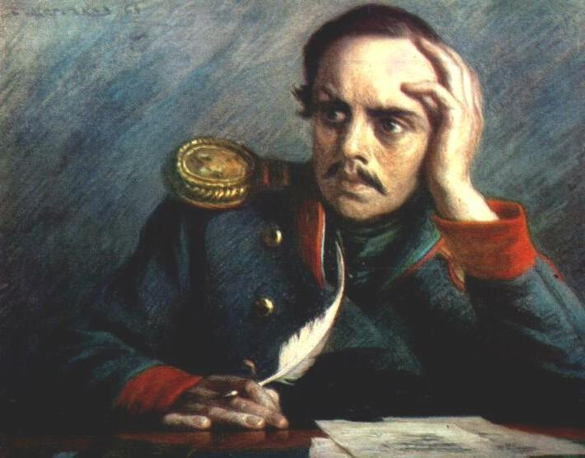
Одним из самых яркий представителей романтизма является М. Ю. Лермонтов – русский поэт, прозаик, драматург, художник. Его творчество, в котором удачно сочетаются гражданские, философские и личные мотивы, отвечавшие насущным потребностям духовной жизни русского общества, ознаменовало собой новый расцвет русской литературы.

Slide 9
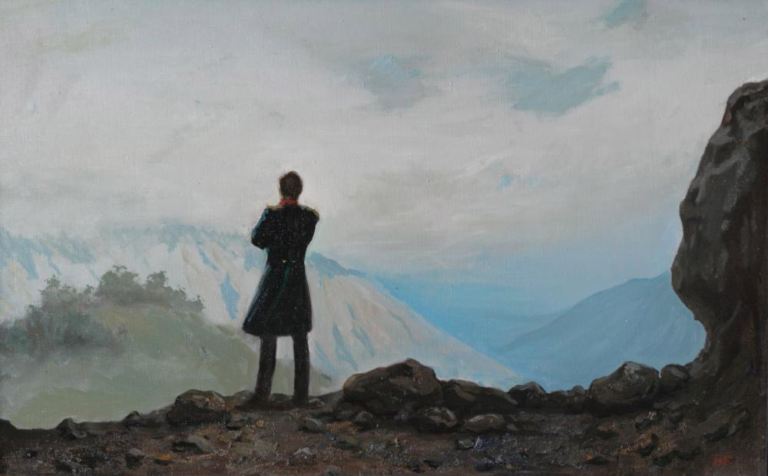
«Говорят, что у каждого человека, помимо места его действительного появления на свет, есть и родина души. Внутреннее сродство с незнакомым доселе краем пронзает человека мгновенно, будто луч света. Он стоит ошеломлённый, охваченный тихой радостью. Лермонтов был счастлив горами».
Лидия Обухова «Избранник. Роман-этюд о Лермонтове»

Slide 10
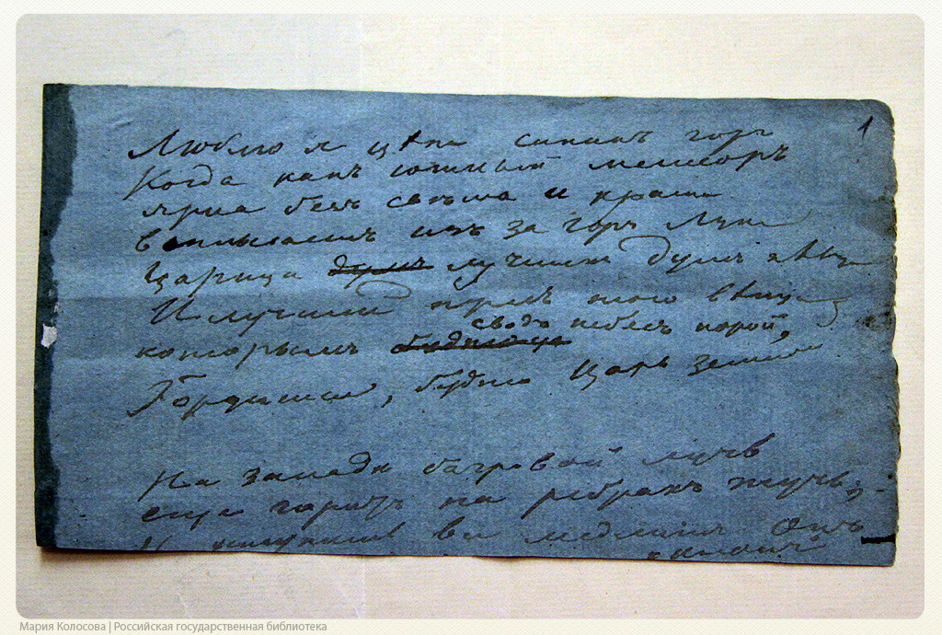
Впервые Михаил Юрьевич Лермонтов побывал на Кавказе шестилетним ребенком, когда бабушка Елизавета Алексеевна Арсеньева привозила его на воды, чтобы поправить здоровье внука. Уже в 1830 году он напишет своё стихотворение «Кавказ», а в 1832 – «Люблю я цепи синих гор…».

Slide 11
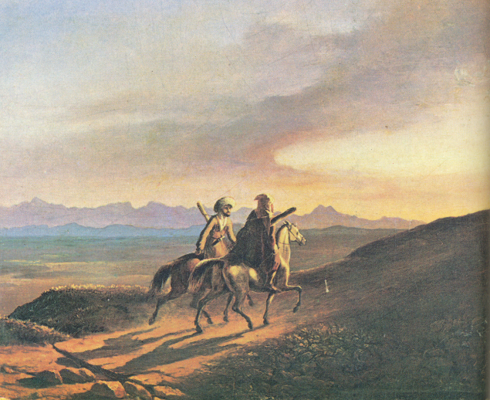

Slide 12
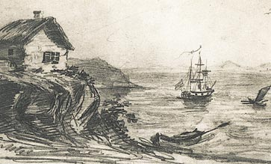
Карандашный рисунок «Тамань», 1837 год
В Тамани он случайно попал на квартиру к хозяевам, которые занимались контрабандой. Здесь и произошла история, рассказанная в «Герое нашего времени».

Slide 13
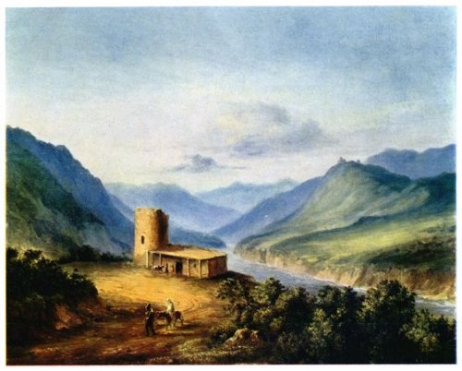
Военно-Грузинская дорога близ Мцхеты. 1837 год
Внимание Лермонтова-живописца привлекло именно то место, «где, сливаяся, шумят, обнявшись, будто две сестры, струи Арагвы и Куры».

Slide 14
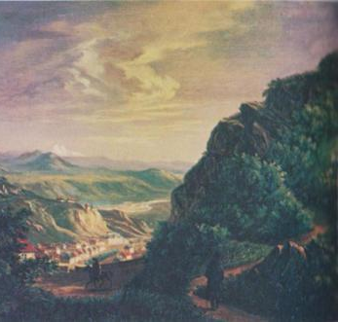
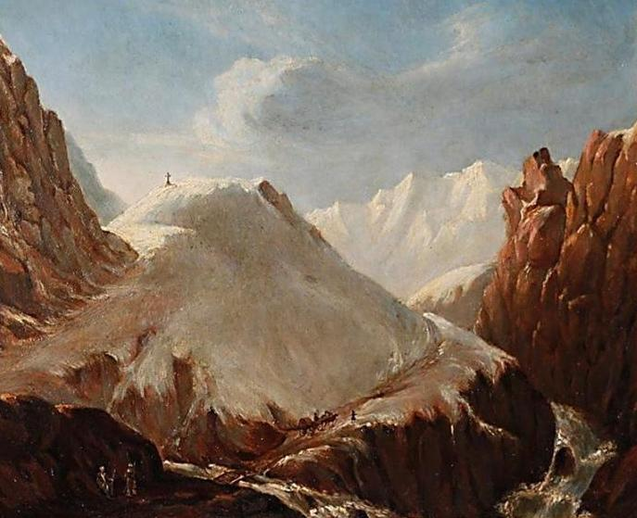
Пятигорск. 1837-1838 гг.
Крестовый перевал.
1837-1838 гг.

Slide 15
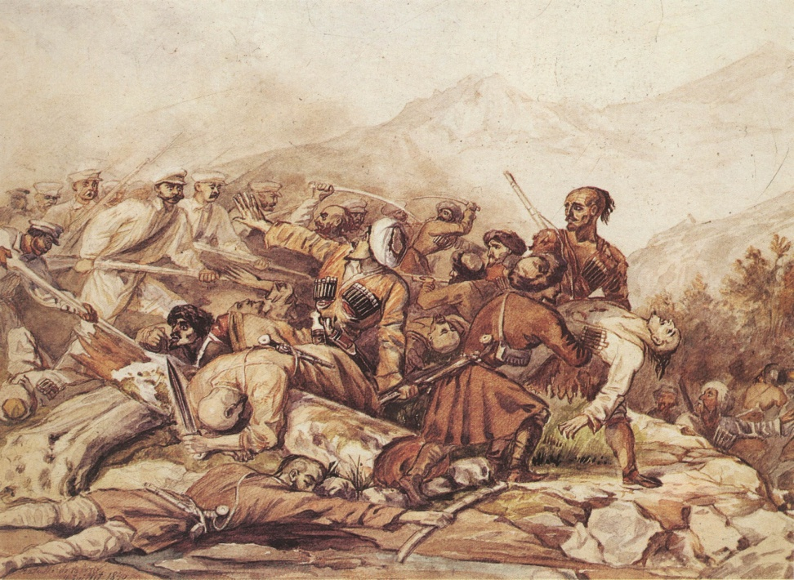
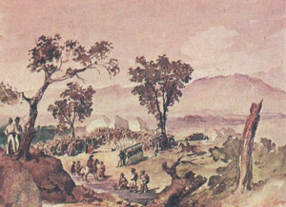
Эпизод из сражения при Валерике. 1840 год
При Валерике. Похороны убитых. 1840 год
«Валерик». 1840 год
Я к вам пишу случайно; право,
Не знаю как и для чего.
Я потерял уж это право.
И что скажу вам? — ничего!
Что помню вас? — но, боже правый,
Вы это знаете давно;
И вам, конечно, всё равно.
И знать вам также нету нужды,
Где я? что я? в какой глуши?
Душою мы друг другу чужды,
Да вряд ли есть родство души.

Slide 16
Сопоставительная таблица
Литература | Живопись
«Кавказ», «Люблю я цепи синих гор…» | «Тифлис», «Воспоминания о Кавказе», «Крестовый перевал», «Эльбрус», «Перестрелка в горах Дагестана», «Нападение. Сцена из кавказской жизни», «Окрестности селения Караагач (Кавказский вид с верблюдами)»
«Валерик» («Я к вам пишу случайно; право…») | «Эпизод из сражения при Валерике», «При Валерике. Похороны убитых»
«Мцыри» | «Военно-Грузинская дорога близ Мцхеты»
«Герой нашего времени» | «Тамань», «Пятигорск», «Крестовый перевал»

Slide 17
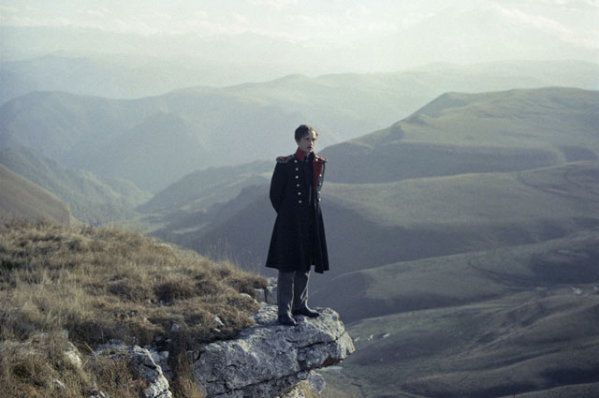
«Время скорее всего понятие трагическое. Мы постоянно вступаем с ним в единоборство. Пытаемся подогнать, замедлить, переиначить... Оно побеждает нас или мы его? Наивная тщета сопоставить несоразмеримое! Лишь самому большому поэту в короткие мгновения внятен его гул. О, если бы понять как поэт слышит время?! Когда включается и почему отключается от него? Впадает в немоту? Ведь он такое же бренное существо, как и все мы. Приблизившись к Поэту, мы хоть краешком заглядываем и в себя...»
Лидия Обухова ««Избранник. Роман-этюд о Лермонтове»

Slide 18
Футуризм
Футуризм – формалистическое направление в искусстве и литературе начала 20 в., отвергавшее реализм и пытавшееся создать новый стиль, который должен был бы разрушить все традиции и приёмы старого искусства.

Slide 19
Основные признаки футуризма: бунтарство, анархичность мировоззрения, выражение массовых настроений толпы; отрицание культурных традиций, попытка создать искусство, устремленное в будущее; бунт против привычных норм стихотворной речи, экспериментаторство в области ритмики, рифмы, ориентация на произносимый стих, лозунг, плакат; поиски раскрепощенного «самовитого» слова, эксперименты по созданию «заумного» языка; культ техники, индустриальных городов; пафос эпатажа.

Slide 20
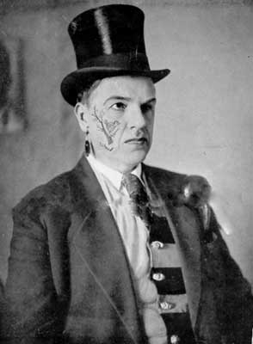
Основоположником русского футуризма является Д. Д. Бурлюк – русский поэт и
художник украинского происхождения.
Как и все футуристы, Давид Бурлюк был весьма неординарной личностью.

Slide 21
Опираясь на признаки футуризма, мы проанализировали ряд стихотворений основоположника русского футуризма Д. Д. Бурлюка (так как данные лирические тексты редко становятся объектом критического анализа литературоведов) и сопоставили их с его живописными футуристическими произведениями.

Slide 22
Любитель ночи. 1913 год
Анализ стихотворения «Любитель ночи»
Тесный тупик
Утомленный лик
Проглотил.
Совершал свой круг
Черный сюртук.
Огибая ил,
Злостно фонари
До самой зари
Чуть цвели.
А свинцовый меч
Над уклоном плеч
Чернел вдали.
О, ночь! О, бездна лун!
Дрожащий плоский лгун
Над мостовой —
Зимы больной колдун.
Свистун, вещун, плясун
Угрюмый, хитрый, злой.
Кто-то любит ночь тихую, спокойную, а кто- то любит ночь весёлую и полную развлечений. Но каждый может найти себе собеседника в небесном светиле — месяце, с усмешкой и интересом смотрящем на землю и на неё обитателей. Человек будь спокойный, вежливый, говорящий с месяцем добро и ласково, недоверчиво, спрашивающий у него о чём-то, а будь то бунтарь с анархичным мировоззрением, горячо рассуждающий, спрашивающий о будущем, у таинственного собеседника, а этот собеседник может запутать, солгать, рассказать или не рассказать, поведать о таинственном. И смотрит на тебя украдкой с интересом «Дрожащий плоский лгун над мостовой – зимы больной колдун. Свистун, вещун, плясун угрюмый, хитрый, злой».

Slide 23
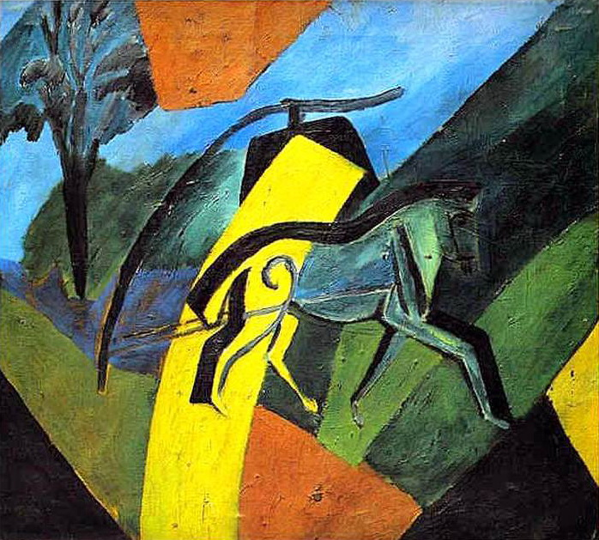
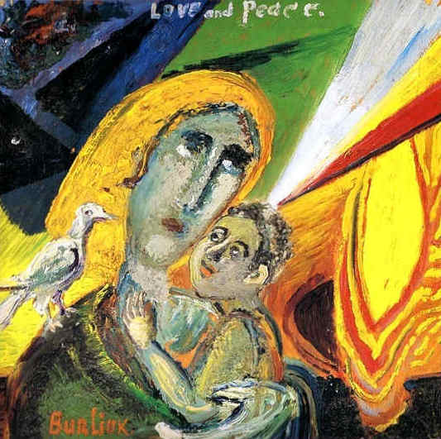
Картины Д. Д. Бурлюка
Лошадь-молния. 1907 год
Любовь и мир. 1914 год

Slide 24
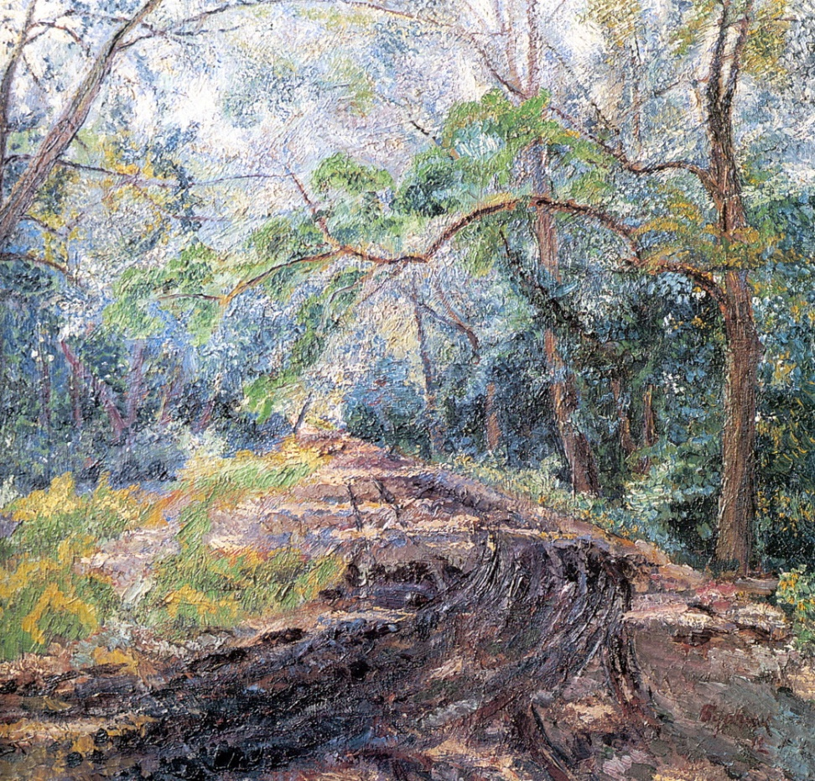
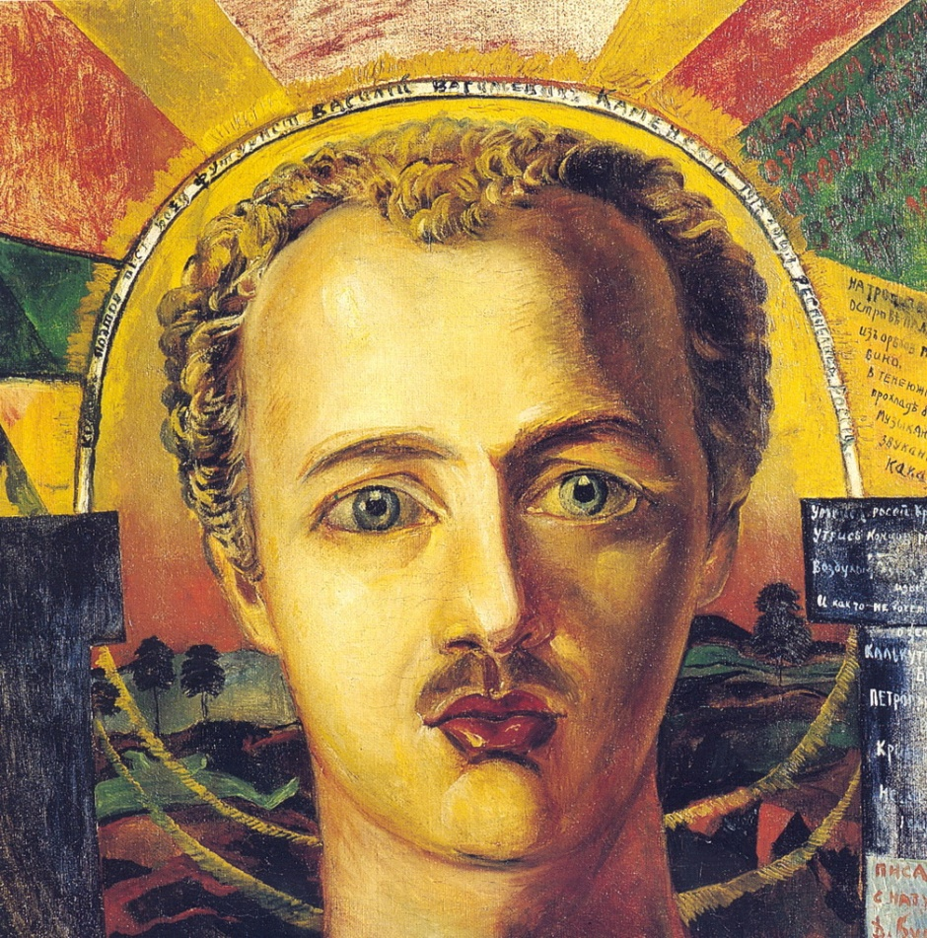
Пейзаж с дорогой. 1910 год
Портрет поэта-футуриста Василия Каменского. 1917 год

Slide 25
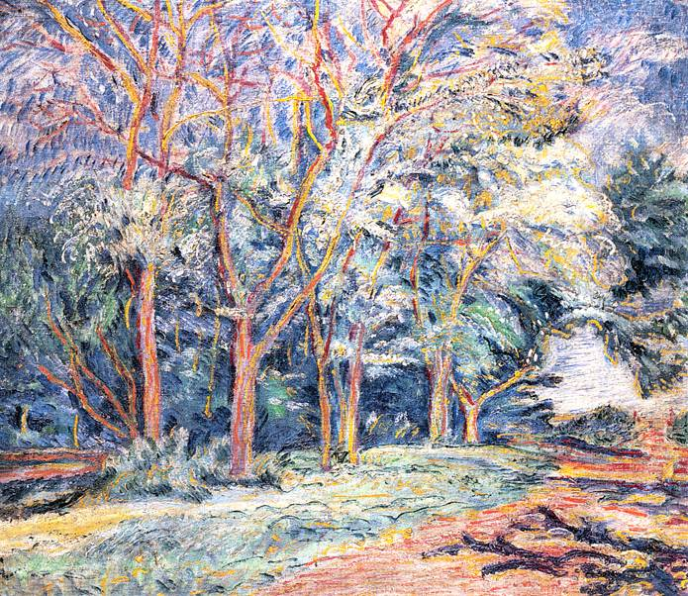
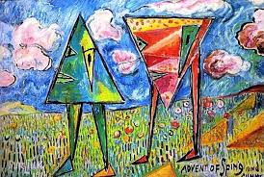
Пейзаж с деревьями. 1910 год
Приход весны. 1914 год

Slide 26
Выявив в каждом из рассмотренных стихотворений характерные черты футуризма, мы сопоставили их
с общепризнанными футуристическими полотнами Д. Д. Бурлюка: «Пейзаж с деревьями», «Пейзаж
с дорогой», «Лошадь-молния», «Любовь и мир», «Приход весны», «Портрет поэта-футуриста Василия Каменского».
Сопоставительный анализ показал, что живопись и литература связаны в творчестве классика футуризма только на уровне общих принципов художественного направления.

Slide 27
Выводы:
1) тексты и картины ярчайшего представителя русского романтизма
М. Ю. Лермонтова тесно взаимосвязаны между собой: они не только основаны на общих принципах романтизма, но и объединены сюжетом, тематикой, художественными образами, проблематикой. Картины часто создаются по мотивам произведений либо в дальнейшем служат основой
для сюжетной линии или пейзажных зарисовок в каких-то произведениях. Например, «Мцыри» и «Военно-Грузинская дорога близ Мцхеты»; «Валерик» и «Эпизод из сражения при Валерике», «При Валерике. Похороны убитых»;
2) тексты и картины классика русского футуризма Д. Д. Бурлюка объединяют уже только общие принципы творческого направления;
3) такие расхождения мы объясняем общими тенденцией искусства с начала XX века: сюжетные линии, характеристики героев, пейзажные зарисовки
в текстах многих авторов отошли на второй план (по сравнению
с литературой XIX века), бо´льшее значение форма произведения, его графическое и языковое оформление, оригинальная подача общеизвестных принципов того или иного направления.

Slide 28
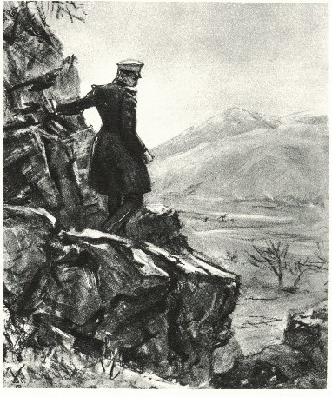
«Удаляясь от условий общества и приближаясь к природе, мы невольно становимся детьми; все приобретенное отпадает от души, и она делается вновь такою, какой была некогда, и, верно, будет когда-нибудь опять».
М. Ю. Лермонтов «Герой нашего времени». 1838-1839 г. г.

Slide 29
Благодарю за внимание!

